Slide 1
第1章 遗传因子的发现
第1节 孟德尔的豌豆杂交实验（一）（第2课时）

Slide 2
学习目标
1.体会假说-演绎法和孟德尔的创新思维。
2.阐明分离定律，并能运用分离定律解释或预测一些遗传现象。

Slide 3
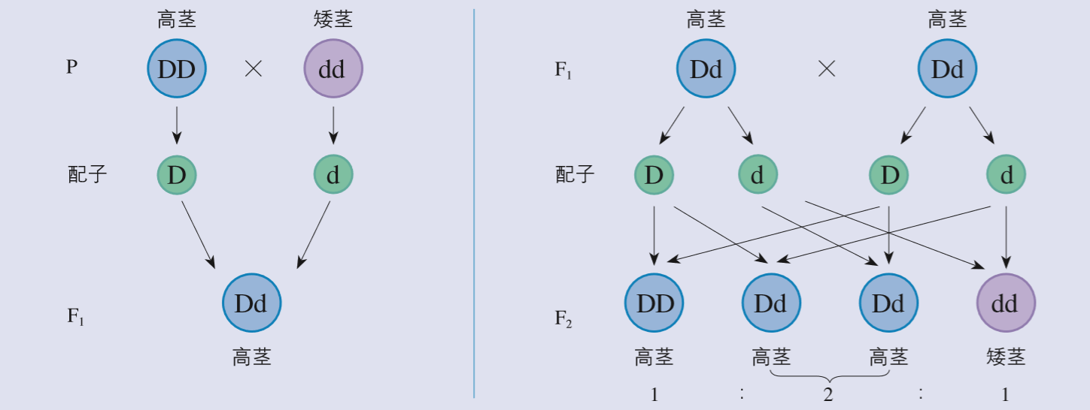
温故知新
图1－4 高茎豌豆与矮茎豌豆杂交实验的分析图解

Slide 4
问题探究
对分离现象的解释
遗传因子
（1）生物的性状是由_________决定的；
成对
（2）在体细胞中，遗传因子＿＿＿ 存在的；
一个
（3）配子中只含每对遗传因子中的＿＿＿；
随机
（4）受精时，雌雄配子的结合是＿＿＿＿的。

Slide 5
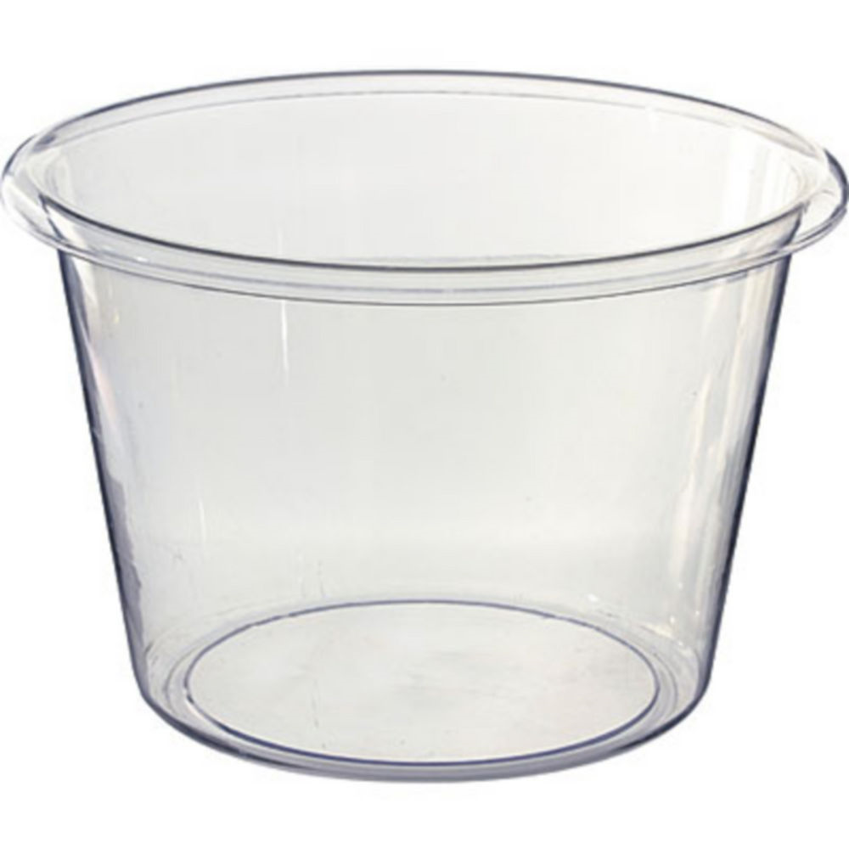
性状分离比的模拟实验
1．实验目的
通过模拟实验，理解遗传因子的分离和配子的随机结合与性状之间的数量关系，体验孟德尔的假说。
2．模拟内容
雄性生殖器官
雌性生殖器官
提示：
小球代表配子。同性配子（雌性/雄性）中不同类型（D和d）的数量相等，异性配子的数量一般不相等。
d
D
D
d
d
d
D
D
d
D
d
D
D
D
D
D
d
D
D
d
d
d
d
d
d
D
D
d
D
D
d
D
d
D
D
d
d
D
d
d
抓取一个小球
抓取一个小球
子代

Slide 6
性状分离比的模拟实验
1．为什么每个小桶内的两种彩球必须相等？
2．实验中，甲、乙两个小桶内的彩球数量都是20个，这符合自然界的实际情况吗？
3．为什么每次把抓出的小球放回原桶并且摇匀后才可再次抓取？
4．理论上，实验结果应是：彩球组合DD∶Dd∶dd＝1∶2∶1，但有位同学抓取4次，结果是DD∶Dd＝2∶2，这是不是说明实验设计有问题？
1. 杂种F₁( Dd ) 产生比例相等的两种配子。
2. 不符合。自然界中，一般雄配子的数量远远多于雌配子的数量。
3. 为了使代表雌雄配子的两种彩球被抓出的机会相等。
4. 不是。DD∶Dd∶dd＝1∶2∶1是一个理论值，如果统计数量太少，不一定会符合DD∶Dd∶dd＝1∶2∶1的理论值，统计的数量越多，越接近该理论值。

Slide 7
对分离现象解释的验证
——测交实验
测交法，即让F₁与隐性纯合子杂交。
杂种子一代
高茎
矮茎
隐性纯合子
Dd
×
dd
通过测交实验的结果可证实:
① F₁产生了两种比例相等的配子；
② F₁是杂合子；
③ F₁在形成配子时，成对的遗传因子发生了分离。
配子
D
d
d
实验结果
Dd
dd
高茎
矮茎
1 ： 1
实验结论:
F₁是杂合子，产生D和d两种配子，比例接近1∶1

Slide 8
对紫花和白花分离现象解释的验证
——测交实验
杂种子一代
紫花
白花
隐性纯合子
Aa
×
aa
测交
A
a
a
配子
Aa
aa
测交后代
紫花
白花
1 ： 1

Slide 9

分离定律
三、分离定律——孟德尔的第一定律
在生物的体细胞中，控制同一性状的遗传因子成对存在，
不相融合；
在形成配子时，成对的遗传因子发生分离，分离后的遗传因子分别进入不同的配子中，随配子遗传给后代。

Slide 10
一对相对性状的假说—演绎法分析
科学方法
假说—演绎法
现象
高茎豌豆与矮茎豌豆杂交，F₁全为高茎，F₁自交后代F₂中高茎植株与矮茎植株的比例约为3:1。
观察现象
提出问题
问题
（1）F₁全为高茎，矮茎哪里去了呢？（2）F₂中矮茎又出现了，说明了什么？
（3）为什么后代的表现型比例都接近3:1？
分析问题
提出假说
假说
（1）生物的性状是由遗传因子决定的；（2）体细胞中的遗传因子是成对存在的；（3）配子中只含有每对遗传因子中的一个；（4）受精时，雌雄配子的结合是随机的。
演绎
F₁测交，F₁（Dd）能产生数量相等的两种配子（D:d=1:1），预期后代中高茎植株与矮茎植株的比例为1:1。
演绎推理
验证假说
验证
实验结果：后代中高茎植株与矮茎植株的比例接近1:1。
结论
在生物的体细胞中，控制同一性状的遗传因子成对存在，不相融合；在形成配子时，成对的遗传因子发生分离，分离后的遗传因子分别进入不同的配子中，随配子遗传给后代。
分析结果得出结论

Slide 11
是否所有生物性状的遗传都遵循分离定律？
控制生物性状的遗传因子并非都在细胞核，进行有性生殖的真核生物的核遗传因子才会遵循分离定律，细胞质中的遗传因子及原核生物和非细胞生物都不遵循。
不是。

Slide 12
分离定律的验证方法
(1) 测交法：F₁×隐性纯合子 ⇒ 子代两种性状的数量比为1∶1 ⇒ F₁产生两种数量相等的配子，遵循分离定律。
(2) 自交法：F₁自交子代性状分离比为3∶1 ⇒ F₁产生了两种数量相等的配子，遵循分离定律。
(3) 花粉鉴定法
①过程：非糯性与糯性水稻的花粉遇碘呈现不同的颜色，用纯种的非糯性水稻和纯种的糯性水稻杂交，取F₁的花粉放在载玻片上，加一滴碘液，在显微镜下观察。
②结果：半数花粉呈蓝黑色，半数花粉呈橙红色。
③结论：分离定律是正确的。

Slide 13
课后练习
1．下列四组交配中，能验证分离现象的解释是否正确的一组是（ ）
A．DD × Dd B．DD × dd
C．Dd × Dd D．Dd × dd
D

Slide 14
2．已知豌豆的高茎对矮茎是显性，欲知一株高茎豌豆的遗传因子组成，最简便的方法是（ ）
A．让它与另一株纯种高茎豌豆杂交
B．让它与另一株杂种高茎豌豆杂交
C．让它与另一株矮茎豌豆杂交
D．让它进行自花传粉
D

Slide 15
3．现有一对性状表现正常的夫妇，已知男方父亲患白化病，女方父母正常，但其弟也患白化病。那么，这对夫妇生出白化病孩子的概率是（ ）
A．1/4 B．1/6
C．1/8 D．1/12
B

Slide 16
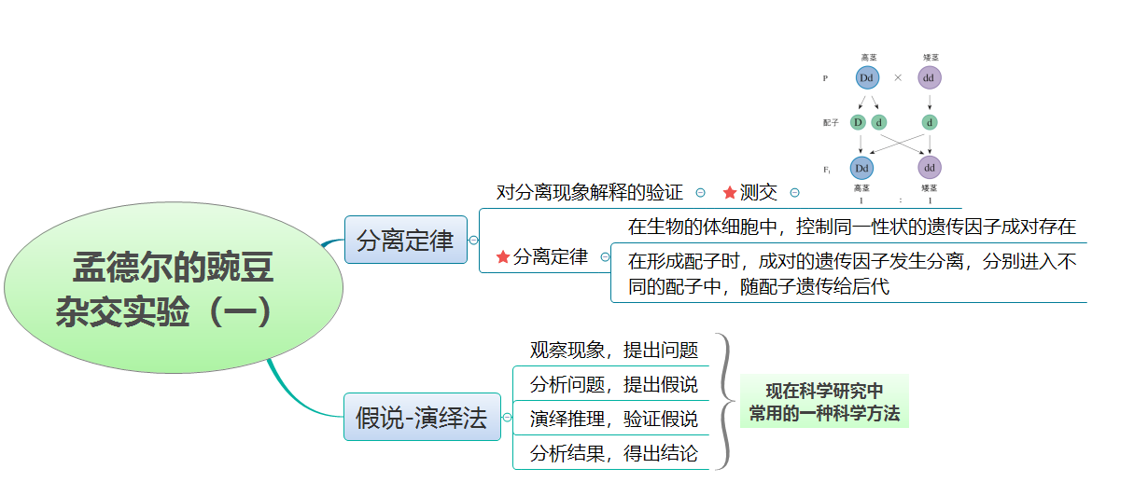
课堂小结

Slide 17
例：
红花×白花
全是红花
知识拓展
1．性状显隐性的判断
◆定义法：
A×B→A：
A为显性性状、B为隐性性状
小结：具有相对性状的亲本杂交，子代只表现一个亲本的性状，则子代显现的性状为显性，未显现的为隐性。
◆性状分离法：
A×A→A、B：
B为隐性性状
例：正常×正常
白化病
小结：两个性状相同的亲本杂交，子代出现不同的性状，则新出现的性状为隐性。

Slide 18
2.基因型的判断
（1）已知亲本表现型和基因型，求子代表现型、基因型
（2）已知亲本、子代表现型及比例，求亲本基因型（基因填写三步曲）
例：一对表现型正常的夫妇，生了一个白化病的孩子，则一家三口的基因型为_____。
第1步 搭架子：父亲A__ 母亲A__
第2步 看后代表现型和基因型：孩子aa
第3步 填空：父亲Aa 母亲Aa

Slide 19
Aa × Aa
1/2
aa
1/2
3.遗传概率的常用计算方法
（1）用分离比直接计算
如：用两个正常的双亲的基因型均为Aa，生一个孩子正常的概率为______，患白化病的概率为______。
3/4
1/4
（2）用产生配子的概率计算（白化病为例）
Aa
A
a
1/2a×1/2a＝1/4aa

Slide 20
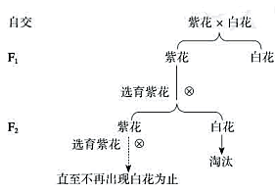
思维训练
设计实验方案
假设你正在一个花卉生产基地工作。有一天，你突然发现一种本来开白花的花卉，出现了开紫花的植株。你立刻意识到它的观赏价值，决定培育这样的花卉新品种。当你知道这种花是自花传粉以后，将这株开紫花的植株的种子种下去，可惜的是，在长出的126株新植株中，却有36株是开白花的，这当然不利于商品化生产。怎样才能获得开紫花的纯种植株呢？请你写出解决这一问题的实验方案，与同学交流，看谁设计的方案更简捷。
将获得的紫花植株连续自交几代，即将每次自交后代的紫花植株选育后再进行自交，
直至自交后代中不再出现白花植株为止。具体过程可用以下图解表示。

Slide 21
练习与应用
一、概念检测
1.在孟德尔的一对相对性状的豌豆杂交实验中，F₁都表现为显性性状，F₁的自交后代却出现了性状分离。据此判断下列相关表述是否正确。
(1)隐性性状是指生物体不能表现出来的性状。 （ ）
(2)纯合子的自交后代不会发生性状分离，杂合子的自交后代不会出现纯合子。 （ ）
2.人眼的虹膜有褐色的和蓝色的，褐色是由显性遗传因子控制的，蓝色是由隐性遗传因子控制的。已知一个蓝眼男人与一个褐眼女人（这个女人的母亲是蓝眼）结婚，这对夫妇生下蓝眼孩子的可能性是 （ ）
A. 1/2 B. 1/4 C. 1/8 D. 1/6
×
×
A

Slide 22
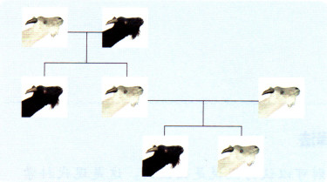
3. 观察羊的毛色遗传图解，据图回答问题。
图片
(1)毛色的显性性状是 ，隐性性状是 。
(2)白毛羊与白毛羊通过有性生殖产生的后代中出现了黑毛羊，这种现象在遗传学上称为 。产生这种现象的原因是_____________________________________
_________________________________________________________________________
________________________________________________________________________
白色
黑色
白毛羊为杂合子，杂合子自交时会出现
性状分离。即雌雄白毛羊均可形成含有黑毛遗传因子的配子，雌雄配子随机结合，
会产生黑毛羊。
性状分离

Slide 23
二、拓展应用
1. 水稻的非糯性和糯性是一对相对性状，非糯性花粉中所含的淀粉为直链淀粉，遇碘变蓝黑色，而糯性花粉中所含的是支链淀粉，遇碘变橙红色。现在用纯种的非糯性水稻和纯种的糯性水稻杂交，取F₁花粉加碘液染色，在显微镜下观察，半数花粉呈蓝黑色，半数呈橙红色。请回答下列问题。
(1)花粉出现这种比例的原因是什么？
(2)实验结果验证了什么？
(3)如果让F₁自交，F₂中花粉有 种类型。
(1)在F₁水稻细胞中含有一个控制支链淀粉合成的遗传因子和一个控制直链淀粉合成的遗传因子。在F₁形成配子时，两个遗传因子分离，分别进入不同的配子中，含支链淀粉遗传因子的配子合成支链淀粉，遇碘变橙红色；含直链淀粉遗传因子的配子合成直链淀粉，遇碘变蓝黑色，其比例为1 : 1。
(2) 分离定律。即在F1形成配子时，成对的遗传因子发生分离，分离后的遗传因子分别进入不同的配子中。
2

Slide 24
2. 某农场养了一群马，马的毛色有栗色和白色两种。已知栗色和白色分别由遗传因子B和b 控制。育种工作者从中选出一匹健壮的栗色公马， 拟设计配种方案鉴定它是纯合子还是杂合子（就毛色而言）。请回答下列问题。
(1)在正常情况下，一匹母马一次只能生一匹小马。为了在一个配种季节里完成这项鉴定，应该怎样配种？
(2)杂交后代可能出现哪些结果？如何根据 结果判断栗色公马是纯合子还是杂合子？
(1)将被鉴定的栗色公马与多匹白色母马配种，这样可在一个季节里产生多匹杂交后代。
(2)杂交后代可能有两种结果：一是杂交后代全部为栗色马，此结果说明被鉴定的栗色公马很可能是纯合子；二是杂交后代中既有白色马，又有栗色马，此结果说明被鉴定的栗色公马为杂合子。

Slide 25
3. 孟德尔说：“任何实验的价值和效用，取决于所使用材料对于实验目的的适合性。”结合孟德尔的杂交实验，谈谈你对这句话的理解。
选择适宜的实验材料是确保实验成功的条件之一。孟德尔在遗传杂交实验中，曾使用多种植物如豌豆、玉米、山柳菊做杂交实验，其中豌豆的杂交实验最为成功，因此，他发现了遗传规律。这是因为豌豆具有适于研究杂交实验的特点。例如，豌豆严格自花传粉，在自然状态下是纯种，这样确保F₁通过杂交实验可以获得更正的杂种；豌豆花大，易于做人工杂交实验； 豌豆具有稳定的易于区分的性状，便于观察和统计实验结果。

Slide 26
4. 除了孟德尔的杂交实验，你还能举出科学研究中运用假说—演绎法的实例吗？
凯库勒提出苯分子的环状结构、原子核中含有中子和质了的发现过程等，都是通过假说一演绎法得出结论的。19世纪以前科学家对遗传学的研究，多采用从实验结果出发提出某种理论或学说。而假说一演绎法，是从客观现象或实验结果出发，提出问题、作出假设，然后设计实验验证假说的研究方法，这种方法的运用促进了生物科学的研究，使遗传学由描述性研究进入理性推导和实验验证的研究阶段。

